Slide 1
УПРАВЛЕНИЕ АДМИНИСТРАТИВНЫХ ОРГАНОВ ЛИПЕЦКОЙ ОБЛАСТИ
Мы рады приветствовать Вас на нашем занятии

Slide 2
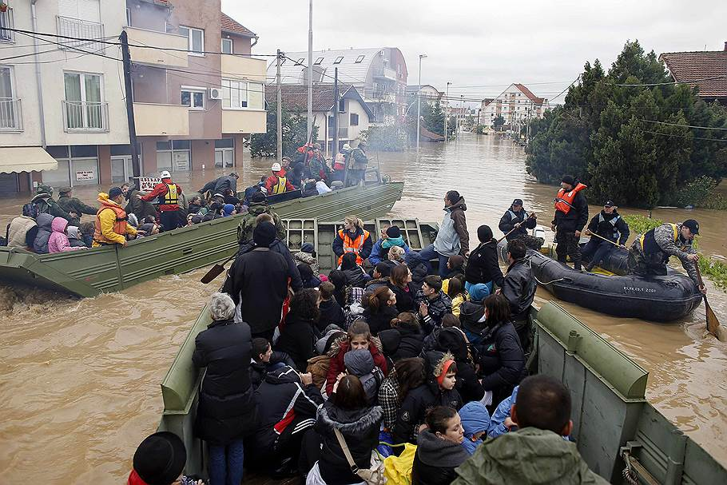
Порядок действий населения
по сигналу оповещения

Slide 3
Нормативно-правовые документы
Федеральный закон от 21.12.1994г. № 68-ФЗ
«О защите населения и территорий от чрезвычайных
ситуаций природного и техногенного характера».
Федеральный закон от 12.02.1998г. № 28-ФЗ
«О гражданской обороне».
Указ Президента от 13.11.2012 г. № 1522 «О создании комплексной системы экстренного оповещения населения об угрозе возникновения или о возникновении чрезвычайных ситуаций».
Постановление Правительства РФ от 30.12.2003г. № 794 «О единой государственной системе предупреждения и ликвидации чрезвычайных ситуаций».
Приказ МЧС России и Министерства цифрового развития, связи и массовых коммуникаций РФ от 31.07.2020 г. № 578/365 «Об утверждении Положения о системах оповещения населения».
Постановление администрации Липецкой области от 9.04.2021г. № 132 «Об утверждении Положения о региональной автоматизированной системе централизованного оповещения населения Липецкой области».

Slide 4
Содержание
1.1.1 Вопрос 1 «Система оповещения и информирования населения Липецкой области при чрезвычайных ситуациях».
1.1.2 Вопрос 2 «Действия должностных лиц ГО и РСЧС по организации оповещения работников объекта (населения) по сигналу ГО».
1.1.3 Вопрос 3 «Действия населения по сигналу оповещения».

Slide 5
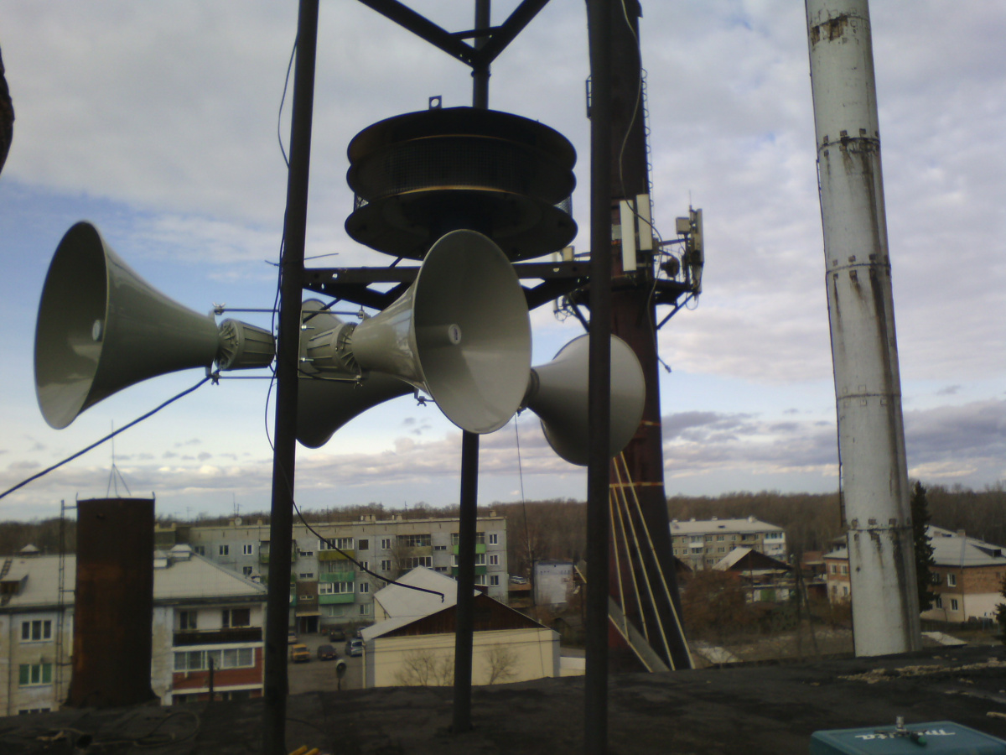
ВВЕДЕНИЕ
Оповещение населения о чрезвычайных ситуациях - это доведение до населения сигналов оповещения и экстренной информации об опасностях, возникающих при угрозе возникновения или возникновении чрезвычайных ситуаций природного и техногенного характера, а также при ведении военных действий или вследствие этих действий, о правилах поведения населения и необходимости проведения мероприятий по защите.

Slide 6
ВВЕДЕНИЕ
Сигнал оповещения является командой для проведения мероприятий по гражданской обороне и защите населения от чрезвычайных ситуаций природного и техногенного характера органами управления и силами гражданской обороны и единой государственной системы предупреждения и ликвидации чрезвычайных ситуаций, а также для применения населением средств и способов защиты.
Экстренная информация о фактических и прогнозируемых опасных природных явлениях и техногенных процессах, загрязнении окружающей среды, заболеваниях, которые могут угрожать жизни или здоровью граждан, а также правилах поведения и способах защиты незамедлительно передается по системе оповещения населения.

Slide 7
Вопрос 1
Система оповещения и информирования населения Липецкой области при чрезвычайных ситуациях
1.1.1

Slide 8
Вопрос 1
Региональная система оповещения создается на региональном уровне функционирования единой государственной системы предупреждения и ликвидации чрезвычайных ситуаций.
Региональная система оповещения является частью системы управления гражданской обороной Липецкой области и Липецкой территориальной подсистемы единой государственной системы предупреждения и ликвидации чрезвычайных ситуаций.
Региональная система оповещения состоит из комбинации взаимодействующих элементов, состоящих из специальных программно-технических средств оповещения, средств комплексной системы экстренного оповещения населения Липецкой области, регионального сегмента общероссийской комплексной системы информирования и оповещения населения в местах массового пребывания людей, громкоговорящих средств на подвижных объектах, мобильных и носимых средств оповещения, а также обеспечивающих ее функционирование каналов, линий связи и сетей передачи данных единой сети электросвязи Российской Федерации.

Slide 9
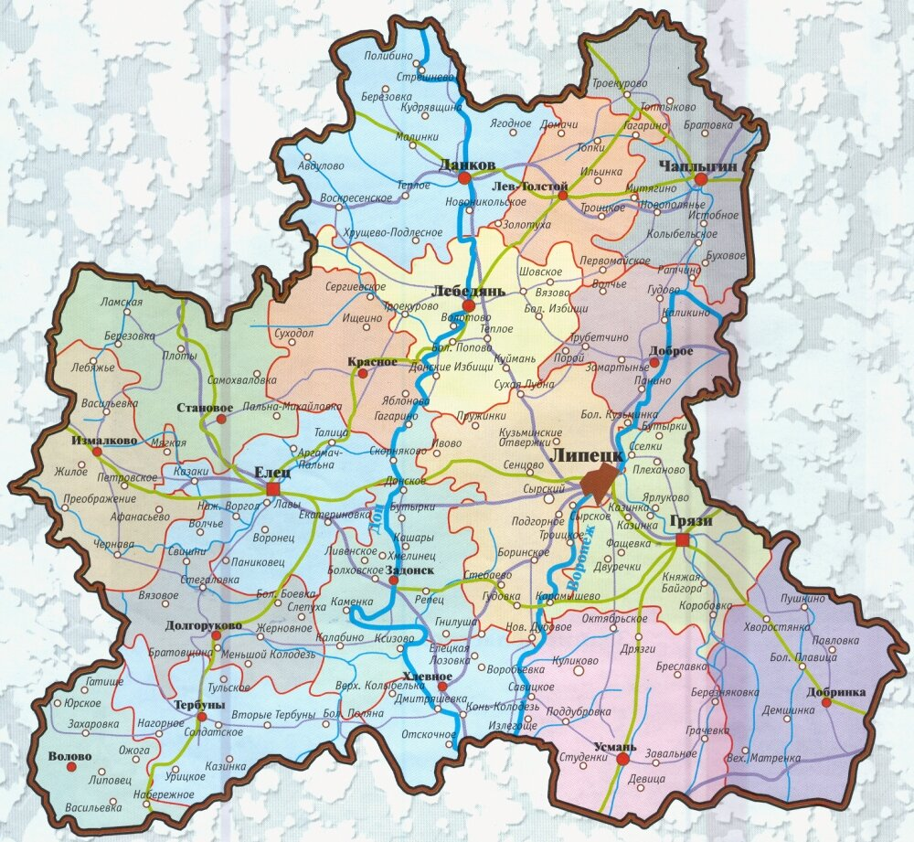
Вопрос 1
Создание и поддержание в состоянии постоянной готовности Региональной системы оповещения является составной частью комплекса мероприятий, проводимых администрацией Липецкой области по подготовке и ведению гражданской обороны, предупреждению и ликвидации чрезвычайных ситуаций природного и техногенного характера.
Границами зоны действия Региональной системы оповещения являются административные границы Липецкой области.

Slide 10
Вопрос 1
Региональная система оповещения должна соответствовать требованиям, изложенным в приложении № 1 к «Положению о системах оповещения населения», утвержденному приказом МЧС и Министерства цифрового развития, связи и массовых коммуникаций Российской Федерации от 31 июля 2020 года № 578/365.
На Региональную систему оповещения оформляется паспорт по форме, определенной приложением № 2 к «Положению о системах оповещения населения», утвержденному приказом МЧС и Министерства цифрового развития, связи и массовых коммуникаций Российской Федерации от 31 июля 2020 года № 578/365, который уточняется по результатам комплексной проверки.
Оформление и уточнение паспорта Региональной системы оповещения осуществляет ОКУ «Управление ГПСС Липецкой области».
Региональная система оповещения населения предназначена для доведения сигналов оповещения и экстренной информации до населения, органов управления и сил ГО Липецкой области и Липецкой территориальной подсистемы РСЧС.

Slide 11
Вопрос 1
Основной задачей Региональной системы оповещения является обеспечение доведения сигналов оповещения и экстренной информации до:
руководящего состава ГО Липецкой области и Липецкой территориальной подсистемы РСЧС
1
2
Главного управления МЧС России по Липецкой области
органов, специально уполномоченных на решение задач в области защиты населения и территорий от чрезвычайных ситуаций и гражданской обороны
3
4
единых дежурно-диспетчерских служб муниципальных образований Липецкой области
11

Slide 12
Вопрос 1
Основной задачей Региональной системы оповещения является обеспечение доведения сигналов оповещения и экстренной информации до:
сил ГО Липецкой области и Липецкой территориальной подсистемы РСЧС
5
дежурных (дежурно-диспетчерских) служб организаций, эксплуатирующих расположенные на территории Липецкой области опасные производственные объекты I и II классов опасности, особо радиационно опасные и ядерно опасные производства и объекты, последствия аварий, на которых могут причинять вред жизни и здоровью населения, проживающего или осуществляющего хозяйственную деятельность в зонах воздействия поражающих факторов за пределами их территорий, гидротехнические сооружения чрезвычайно высокой опасности и гидротехнические сооружения высокой опасности
6
7
людей, находящихся на территории Липецкой области
12

Slide 13
Вопрос 1
Основное назначение системы оповещения - это предупреждение людей об угрозе или возникновении чрезвычайной ситуации природного и техногенного характера, а также координация их действий при осуществлении эвакуации. Оповещение населения о чрезвычайных ситуациях осуществляется силами органов повседневного управления единой государственной системы предупреждения и ликвидации чрезвычайных ситуаций с использованием различных специально созданных технических устройств путем доведения до населения сигналов оповещения и экстренной информации об опасностях, возникающих при угрозе возникновения или возникновении чрезвычайных ситуаций, а также при ведении военных действий или вследствие этих действий, о правилах поведения населения и необходимости проведения мероприятий по защите.
Региональная автоматизированная система централизованного оповещения населения Липецкой области (РАСЦО) смонтирована на базе аппаратуры П-157, П-160, П-162, П-164, П-166 с использованием передатчиков звукового сопровождения телевидения, передатчиков УКВ ЧМ радиовещания филиала РТРС «Липецкий ОРТПЦ» и ВГТРК «ГТРК Липецк», каналов сети связи Липецкого филиала ОАО «Ростелеком» и обеспечивает доведение сигналов управления и оповещения до руководящего состава и населения области.

Slide 14
Вопрос 1
Работы по реконструкции региональной автоматизированной централизованной системы оповещения населения Липецкой области
2018 г. реконструированы более 70 точек системы оповещения, во всех ЕДДС Липецкой области установлены новые блоки управления для запуска системы оповещения в районах области
2019 г. реконструированы 88 существующих точек оповещения, установлено 70 новых точек оповещения
2021г. система прошла глубокую модернизацию, новые камеры, сопряжение с системой “РАСЦО”
2021 г. установлено 55 новых оконечных точек оповещения с рупорными громкоговорителями
2022 г. заключен контракт на установку 130 новых оконечных точек оповещения с рупорными громкоговорителями

Slide 15
Вопрос 1
Оповещение жителей населенных пунктов, не включенных в систему централизованного оповещения, особенно проживающих в сельской местности и в районах размещения бесхозяйных объектов организуется главами муниципальных образований, в т.ч. сельских поселений и осуществляется подвижными средствами оповещения УМВД России по Липецкой области, по телефонным линиям МГТС, сотовой связи, sms-оповещением, посыльными на транспорте.

Slide 16
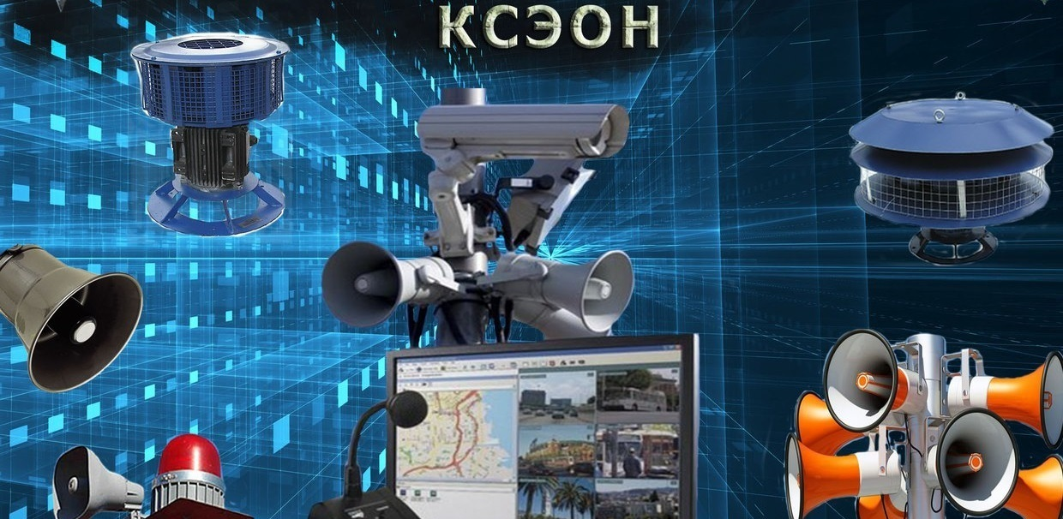
Вопрос 1
В целях реализации Указа Президента Российской Федерации от 13.11.2012 № 1522 «О создании комплексной системы экстренного оповещения населения об угрозе возникновения или о возникновении чрезвычайных ситуаций» постановлением администрации Липецкой области от 28.02.2013 № 101 утвержден перечень территорий (зон) в границах муниципальных образований Липецкой области, подверженных риску возникновения быстроразвивающихся опасных природных явлений и техногенных процессов.

Slide 17
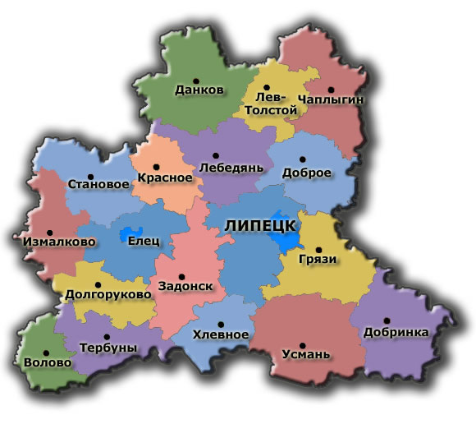
Вопрос 1
Согласно Постановлению №101 это - 2 городских округа (г. Липецк, г. Елец) и 6 муниципальных районов (Грязинский, Данковский, Добровский, Задонский, Липецкий и Усманский).
Утверждены территории (зоны), подверженные риску возникновения быстроразвивающихся опасных техногенных процессов в случае аварий на опасных объектах области.
3 зоны
7 зон
14 зон
Всего:
24 зоны
Угроза паводка
Угрозы техногенногохарактера
Угрозы природных пожаров
Всего в данных зонах проживает свыше 16 тысяч человек.

Slide 18
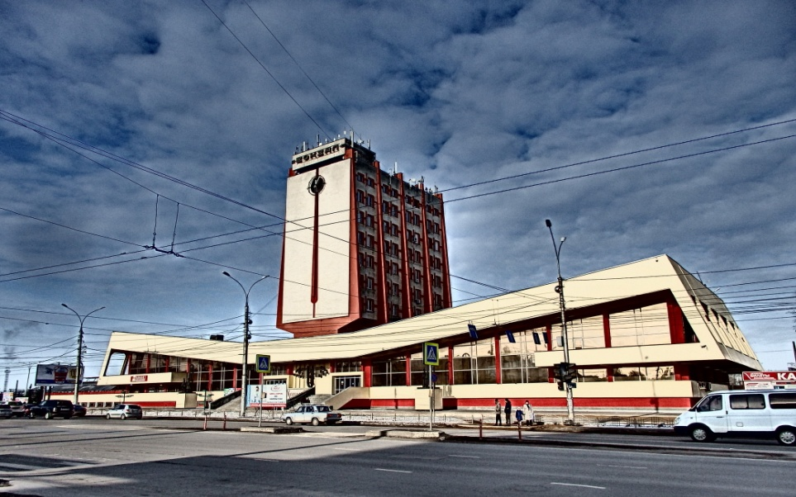
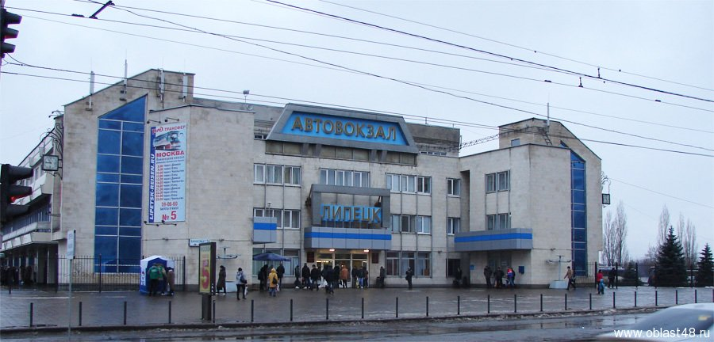
Вопрос 1
Отделом связи и информационных технологий создана общероссийская комплексная система информирования и оповещения населения в местах массового пребывания людей «ОКСИОН» в г. Липецке. На экранах прокручиваются видеоролики (пропаганда единого телефона доверия, организация информирования населения по вопросам жизнедеятельности, техногенные пожары, ведение поисковых работ пропавших людей, приближение купального сезона и т.д.) в ТД «Карусель», автовокзале и железнодорожном вокзале.

Slide 19
Вопрос 1
В случае опасности люди своевременно получат нужную информацию, в том числе и через экраны ОКСИОН. Терминальные комплексы ОКСИОН работают в повседневном режиме, в связи с чем, организовано круглосуточное дежурство специалистов, занимающихся обеспечением эффективности функционирования системы.
Помимо средств информирования и оповещения терминальные комплексы оснащаются стационарными и поворотными камерами видеонаблюдения, датчиками радиационного и химического контроля, системами звукового информирования населения.
В режиме повседневной деятельности видеозаписи хранятся в течение 7-ми дней в архиве управляющего компьютера терминального комплекса.
В режиме повышенной готовности и режиме чрезвычайной ситуации функционирование ОКСИОН заключается в оперативном информировании населения о необходимых действиях в сложившейся обстановке с целью минимизации возможного ущерба от чрезвычайных ситуаций природного или техногенного характера, а также террористических акций.

Slide 20
Вопрос 1
Вместе с тем, в период окончательной стадии ликвидации чрезвычайной ситуации, функционирование ОКСИОН заключается в информировании населения в ходе его социальной реабилитации, обеспечения морально-психологической поддержки, ослабления и снятия посткризисных осложнений. Также осуществляется предоставление необходимой информации по местам расположения центров и служб социально-психологической реабилитации, медицинской помощи, первичного жизнеобеспечения, «горячим линиям» и адресным пунктам поиска близких и родственников.
ОКСИОН – составной элемент комплексной системы обеспечения безопасности жизнедеятельности населения, который может входить в состав системы «Безопасный город», «Безопасный регион» и других комплексов для безопасности людей и городских инфраструктур.
Система оповещения ОКСИОН позволяет сократить сроки доведения до населения необходимой информации, что дает возможность оперативно информировать людей о необходимых действиях в случае возникновения чрезвычайной ситуации.

Slide 21
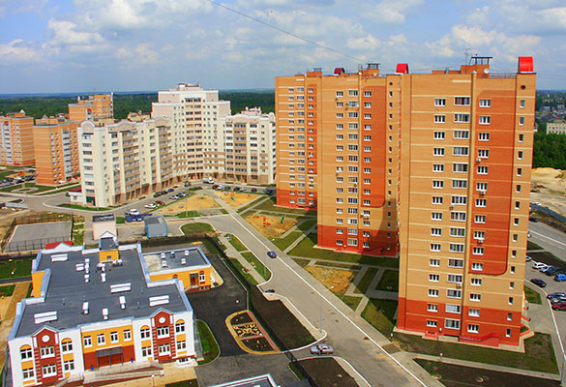
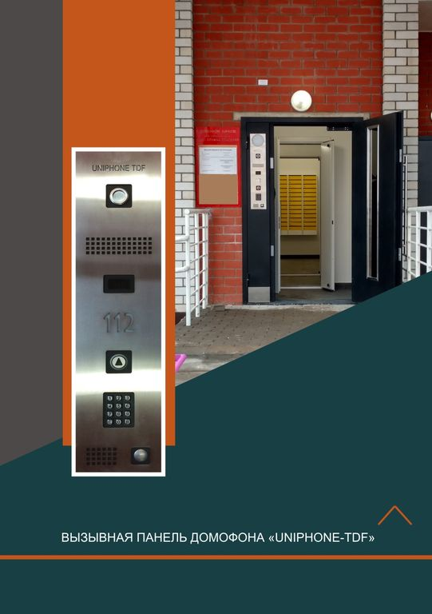
Вопрос 1
Комплексная система обеспечения безопасности жизнедеятельности населения
В 2014 году на территории Липецкой области в рамках реализации федеральной целевой программы «Снижение рисков и смягчение последствий чрезвычайных ситуаций природного и техногенного характера в Российской Федерации до 2015 года» в г. Липецке в микрорайоне «Университетский» создана комплексная система обеспечения безопасности жизнедеятельности населения.

Slide 22
Вопрос 1
Комплексная система представляет собой сопряженную с региональной автоматизированной системой централизованного оповещения населения Липецкой области систему, которая позволяет не только проводить оповещение населения посредством доведения сигнала «Внимание всем» и передачи речевых сообщений. Данная система имеет возможность информирования и оповещения населения посредством домофонов, установленных в подъездах (при входе и выходе из подъезда) и в квартирах жителей (одновременно во всех квартирах оповещаемого подъезда без необходимости снятия трубки домофона). А также позволяет организовать оповещение и информирование посредством громкоговорящей связи в лифтовых кабинах.
Посредством домофонов Комплексная система позволяет осуществить вызов экстренных оперативных служб по единому номеру «112». При этом при вызове с клавиатуры домофона в подъезде диспетчер осуществляет визуальный контроль вызывающего.
Подсистема визуального контроля кроме видеокамер, установленных в домофонах, состоит также из сети камер видеонаблюдения, расположенных в микрорайоне, с покрытием всей его территории.

Slide 23
Вопрос 1
В рамках Комплексной системы реализовано создание удаленных точек доступа к камерам для дежурных для служб жизнеобеспечения и силовых структур. Видеоинформация доступна круглосуточно в режиме реального времени. При соответствующей регистрации доступ к камерам могут получить жители микрорайона. Также осуществляется запись и хранение видеоинформации.
Проект застройки микрорайона «Университетский» взят за основу строительства всех новых жилых кварталов Липецка. Постановлением администрации г. Липецка (от 11.06.2014 г. №1270) закреплено создание Комплексной системы на этапе разработки проектной документации территориального планирования, что учитывается в настоящее время при проведении государственной экспертизы архитектурных проектов.
По примеру микрорайона «Университетский» все новостройки и дома в городе Липецке, в которых проводится капитальный ремонт, будут охвачены системой оповещения и информирования населения, с покрытием системой РАСЦО, созданием видеополя и выводом информации в МЧС, МВД и ФСБ России.

Slide 24
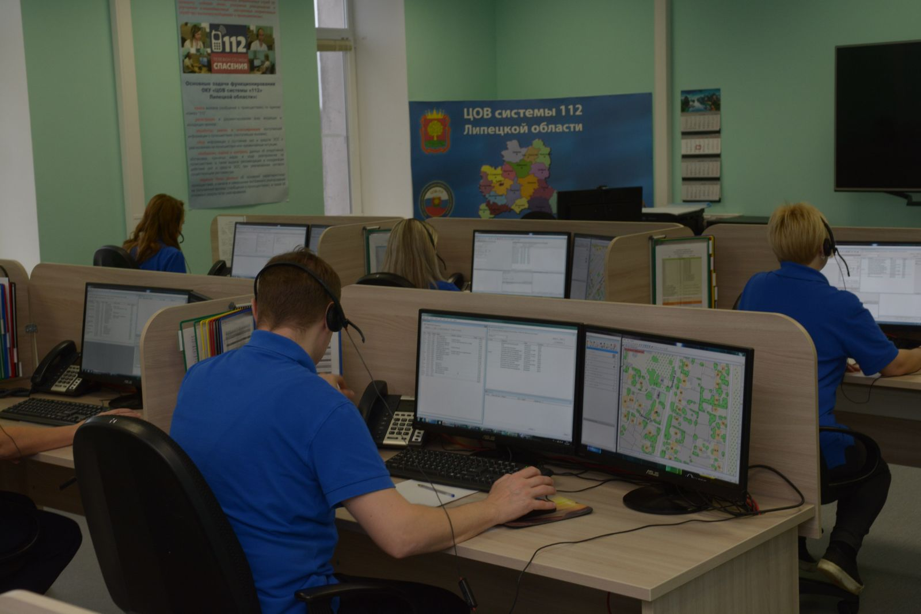
Вопрос 2
Действия должностных лиц ГО и РСЧС по организации оповещения работников объекта (населения) по сигналам ГО
1.1.2

Slide 25
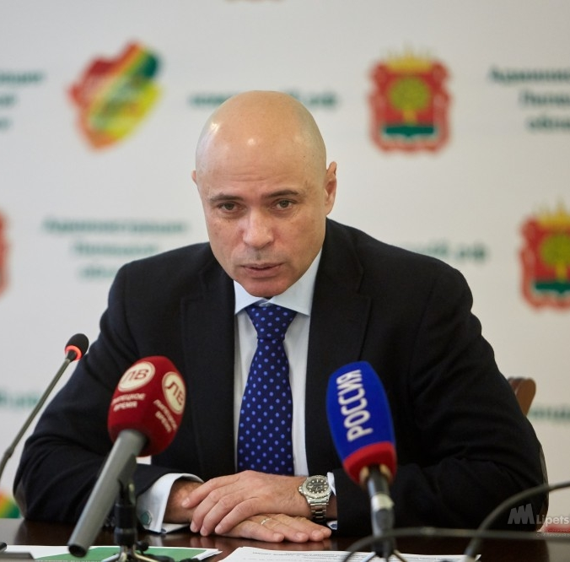
Вопрос 2
Задействование по предназначению Региональной системы оповещения населения планируется и осуществляется в соответствии с Положением о РАСЦО, Планом гражданской обороны и защиты населения Липецкой области и Планом действий по предупреждению и ликвидации чрезвычайных ситуаций Липецкой области.
Дежурная (дежурно-диспетчерская) служба органа повседневного управления РСЧС регионального уровня, получив в системе управления ГО и РСЧС сигналы оповещения и (или) экстренную информацию, подтверждает получение и немедленно доводит их до Губернатора Липецкой области.
Решение на задействование Региональной системы оповещения принимает Губернатор Липецкой области.

Slide 26
Вопрос 2
Передача сигналов оповещения и экстренной информации может осуществляться в автоматическом, автоматизированном либо ручном режимах функционирования системы оповещения
В автоматическом режиме функционирования Региональная система оповещения включается (запускается) по заранее установленным программам при получении управляющих сигналов (команд) от систем оповещения населения вышестоящего уровня или непосредственно от систем мониторинга опасных природных явлений и техногенных процессов без участия соответствующих дежурных (дежурно-диспетчерских) служб, ответственных за включение (запуск) систем оповещения населения
1
В автоматизированном режиме функционирования включение (запуск) Региональной системы оповещения осуществляется органом повседневного управления РСЧС регионального уровня с автоматизированных рабочих мест при поступлении команды от Губернатора Липецкой области, установленного сигнала
2
26

Slide 27
Вопрос 2
В ручном режиме функционирования:
- орган повседневного управления РСЧС регионального уровня оповещает уполномоченные дежурные (дежурно-диспетчерские) службы органов повседневного управления РСЧС муниципального и объектового уровней о необходимости проведения оповещения в ручном режиме, а также направляет заявки операторам связи и (или) редакциям средств массовой информации на передачу сигналов оповещения и экстренной информации в соответствии с законодательством Российской Федерации;
- уполномоченные дежурные (дежурно-диспетчерские) службы органов повседневного управления РСЧС муниципального и объектового уровней осуществляют включение (запуск) оконечных средств оповещения непосредственно с мест их установки;
- задействуются громкоговорящие средства на подвижных объектах, мобильные и носимые средства.
3
27

Slide 28
Вопрос 2
Приоритетный (основной) режим функционирования Региональной системы оповещения - автоматизированный.
Типовые аудио- и аудиовизуальные, а также текстовые и графические сообщения населению о фактических и прогнозируемых чрезвычайных ситуациях на территории Липецкой области готовятся заблаговременно и передаются в ЦУКС ГУ МЧС России по Липецкой области.
Сигналы оповещения и экстренная информация передаются непосредственно с рабочего места дежурного органа повседневного управления РСЧС регионального уровня.
Передача сигналов оповещения и экстренной информации населению осуществляется подачей сигнала "ВНИМАНИЕ ВСЕМ!" путем включения сетей электрических, электронных сирен и мощных акустических систем длительностью до 3 минут с последующей передачей по сетям связи, в том числе сетям связи телерадиовещания, через радиовещательные и телевизионные передающие станции операторов связи и организаций телерадиовещания с перерывом вещательных программ аудио- и (или) аудиовизуальных сообщений длительностью не более 5 минут (для сетей связи подвижной радиотелефонной связи - сообщений объемом не более 134 символов русского алфавита, включая цифры, пробелы и знаки препинания).

Slide 29
Для передачи населению сигналов оповещения могут использоваться:
01
сети электрических, электронных сирен и акустических систем
сети проводного радиовещания
и уличной радиофикации
02
03
сети кабельного и эфирного телерадиовещания
сети подвижной радиотелефонной связи
04
сети местной телефонной связи, в том числе таксофоны
05
сети связи операторов связи и ведомственные
06
сети систем персонального радиовызова
07
информационно-телекоммуникационная сеть Интернет
08
громкоговорящие средства на подвижных объектах
09

Slide 30
Вопрос 2
Рассмотрение вопросов об организации оповещения населения и определении способов и сроков оповещения населения Региональной системой оповещения осуществляется комиссией по предупреждению и ликвидации чрезвычайных ситуаций и обеспечению пожарной безопасности Липецкой области.
Решения о создании, реконструкции и модернизации Региональной системы оповещения принимает администрация Липецкой области.
Создание, реконструкция и модернизация Региональной системы оповещения выполняются с обязательным учетом требований, изложенных в приложении № 1 к «Положению о системах оповещения населения», (утв. приказом № 578/365).
Организация эксплуатационно-технического обслуживания Региональной системы оповещения осуществляется ОКУ "Управление ГПСС Липецкой области" в соответствии с «Положением по организации эксплуатационно-технического обслуживания систем оповещения населения», (утв. приказом № 579/366).

Slide 31
Вопрос 2
С целью контроля за поддержанием в готовности Региональной системы оповещения организуются и проводятся проверки, определенные «Положением о системах оповещения населения».
Информация документирования выполнения техническими средствами оповещения действий (процессов, функций, алгоритмов) в ходе оповещения населения (проверки системы оповещения населения) на бумажном и электронном (usb-накопитель, жесткий диск, оптический диск) носителях хранится не менее трех лет.
Порядок действий дежурных (дежурно-диспетчерских) служб органов повседневного управления РСЧС, а также операторов связи, телерадиовещательных организаций и редакций средств массовой информации при передаче сигналов оповещения и экстренной информации определяется действующим законодательством Российской Федерации и другими документами Федеральных органов исполнительной власти, субъектов Российской Федерации, муниципальных образований и организаций, эксплуатирующих опасные производственные объекты.

Slide 32
Вопрос 2
Органы государственной власти субъектов Российской Федерации, органы местного самоуправления и организации, в ведении которых находятся системы оповещения населения, а также постоянно действующие органы управления РСЧС, органы повседневного управления РСЧС, операторы связи и редакции средств массовой информации проводят комплекс организационно-технических мероприятий по исключению несанкционированной передачи сигналов оповещения и экстренной информации.
Приоритетный режим функционирования определяется положениями о системах оповещения населения, планами гражданской обороны и защиты населения (планами гражданской обороны) и планами действий по предупреждению и ликвидации чрезвычайных ситуаций.

Slide 33
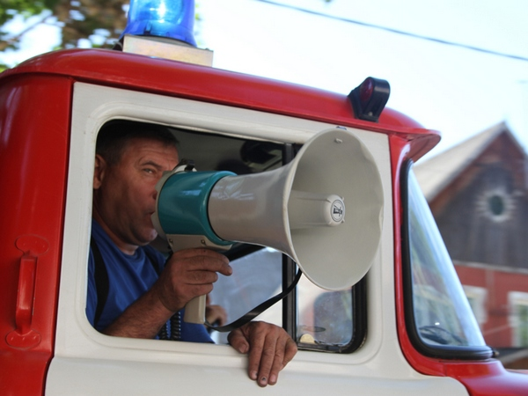
Вопрос 3
Действия населения по сигналам оповещения
1.1.3

Slide 34
Вопрос 3
В России изменился порядок подачи сигналов гражданской обороны для оповещения населения: отныне при различных чрезвычайных ситуациях будет только один сигнал — «Внимание всем!» (сообщение на сайте МЧС России от 17 мая 2021 г.).
Теперь подается один сигнал гражданской обороны «Внимание всем!», который сопровождается включением сирен, прерывистыми гудками с последующей речевой информацией о сложившейся ситуации и порядке действий.

Slide 35
Вопрос 3
Ранее для оповещения использовались пять сигналов гражданской обороны:

Slide 36
Вопрос 2
В современном мире актуальными стали чрезвычайные ситуации, вызванные новыми угрозами, среди которых риски природного, техногенного и биолого-социального характера, в 2020 году мир столкнулся с коронавирусной инфекцией. Для каждой такой угрозы определять отдельный сигнал нецелесообразно, так как граждане не смогут их запомнить.
В связи с этим принято решение о введении единого сигнала оповещения населения о любых опасностях и чрезвычайных ситуациях — «Внимание всем!».
При подаче сигнала «Внимание всем!» ведомство рекомендовало внимательно прослушать информацию об алгоритме действий — ее будут транслировать по теле- и радиоканалам, а также передавать короткими текстовыми сообщениями по сети подвижной радиотелефонной связи.
Если человек не может получить информацию перечисленными способами, он может обратиться в единую дежурно-диспетчерскую службу муниципального образования или позвонить по единому номеру вызова экстренных оперативных служб 112.

Slide 37
Вопрос 3
Система оповещения населения включается в систему управления гражданской обороной (далее - ГО) и единой государственной системы предупреждения и ликвидации чрезвычайных ситуаций (далее - РСЧС), обеспечивающей доведение до населения, органов управления и сил ГО и РСЧС сигналов оповещения и (или) экстренной информации, и состоит из комбинации взаимодействующих элементов, состоящих из специальных программно-технических средств оповещения, средств комплексной системы экстренного оповещения населения, общероссийской комплексной системы информирования и оповещения населения в местах массового пребывания людей, громкоговорящих средств на подвижных объектах, мобильных и носимых средств оповещения, а также обеспечивающих ее функционирование каналов, линий связи и сетей передачи данных единой сети электросвязи Российской Федерации.
Следует помнить, что все сигналы ГО и действия к ним содержатся в текстовом сообщении, которое включается сразу после звукового оповещения. В нем содержится вся важная информация и руководство к дальнейшим действиям, включая возможную эвакуацию. От того насколько четко, верно вы будете исполнять рекомендации зависит жизнь и здоровье вас и ваших близких, родных людей.

Slide 38
контрольные вопросы к теме
Вопрос 1.
Порядок создания КСЭОН утвержден:
Варианты ответа:
1. Приказом МЧС России и Министерства цифрового развития, связи и массовых коммуникаций РФ от 31.07.2020 г. № 578/365 «Об утверждении Положения о системах оповещения населения».
2. Постановлением Правительства РФ от 30.12.2003г. № 794 «О единой государственной системе предупреждения и ликвидации чрезвычайных ситуаций».
3. Указом Президента от 13.11.2012 г. N 1522 «О создании комплексной системы экстренного оповещения населения об угрозе возникновения или о возникновении чрезвычайных ситуаций».

Slide 39
контрольные вопросы к теме
Вопрос 2.
Какие организации создают локальные системы оповещения?
Варианты ответа:
1. Организации, эксплуатирующие опасные производственные объекты I и II классов опасности;
2. Объекты, последствия аварий на которых могут причинять вред жизни и здоровью населения, проживающего или осуществляющего хозяйственную деятельность в зонах воздействия поражающих факторов за пределами их территорий;
3. Гидротехнические сооружения высокой опасности;
4. Во всех вышеперечисленных случаях.

Slide 40
контрольные вопросы к теме
Вопрос 3.
Какой режим функционирования является основным для локальных систем оповещения и комплексной системы экстренного оповещения населения (КСЭОН)?
Варианты ответа:
1. Автоматический;
2. Автоматизированный;
3. Ручной.

Slide 41
контрольные вопросы к теме
Вопрос 4.
Какой режим функционирования является основным для региональных и муниципальных систем оповещения?
Варианты ответа:
1. Автоматический;
2. Автоматизированный;
3. Ручной.

Slide 42
контрольные вопросы к теме
Вопрос 5.
Информация документирования выполнения техническими средствами оповещения действий в ходе оповещения населения на бумажном и электронном носителях хранится:
Варианты ответа:
1. не менее года;
2. не менее двух лет;
3. не менее трех лет.

Slide 43
Спасибо за внимание !
КОНТАКТЫ
Телефоны:
+ 7 (4742) 33-65-72
+ 7 (4742) 33-65-86
E-mail: prepod48@mail.ru
http: // www.umcgochs48.ru
Россия, 398055, г. Липецк, ул. Московская, 16
УМЦ в соцсетях
УМЦ в Однокласники
УМЦ ВКонтакте
УМЦ в Telegram

